Slide 1
소프트웨어프로젝트
20130053 곽중호
레벨 3 – C 소스 편집기

Slide 2
목차
1. 서론
2. 시스템구성(설계&구현)
3. 주요 알고리즘 - Highlighter
4. 구현결과 요약
5. 실행화면
6. 결론

Slide 3
서론
C 소스 편집기를 제작한다. 일반 텍스트 편집기 기능에 일부 C 언어의 문법 요소를 체크하는 기능을 추가한다. 완전한 문법을 점검하는 것은 컴파일러 과목을 이수해야 가능하므로 일부 문법 체크 기능만을 제공하는 프로그램을 설계 및 구현한다.
이를 위해 GUI 구현함은 물론 문자열을 읽어 컴파일러를 흉내 내고자 한다. 이를 위해 C 문법에서 필요한 기본 문자 단위를 찾는 기능을 수행하는 프로그램의 동작 과정을 설계하고 확장성을 갖는 객체 지향적 프로그래밍을 목적으로 한다.

Slide 4
시스템구성(설계)

Slide 5
시스템구성(구현)
실행 흐름도 역시 그림과 유사하므로 생략

Slide 6
핵심 알고리즘 – class Highlighter
Text <- 전체 문자열()
start <- 문자의 첫번째 위치()
End <- 문자의 마지막 위치()
if start < 0
start <- 0;
left_word <- start;
right_word <- start;
while right_word <= end
if right_word == end
if 문자가 입력된 전처리문 키워드와 일치하는가?
문자의 색상 변경();
else if 문자가 입력된 기본 키워드와 일치하는가? 문자의 색상 변경();
else
문자의 색상 변경();
left_word = right_word;
right_word++;
START
END
LEFT_WORD
RIGHT_WORD

Slide 7
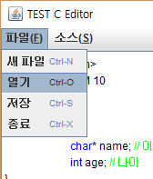
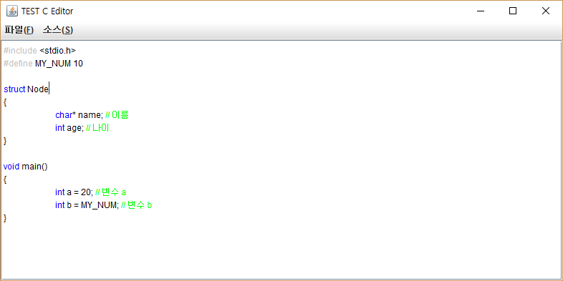
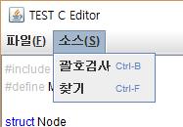
실행화면

Slide 8
구현 결과 요약
MVC 모델 적용 | O | Model : 문자열을 저장하는 String 객체 View : GUI를 구성하는 JFrame, JMenuBar와 JTextPane Controller : Highlighter, BraceChecker 등의 클래스
새 파일, 열기, 닫기, 저장, 종료 | O | JMenuItem 객체를 이용한 GUI 구현
커서 이동 기능 | O | JTextPane을 이용한 커서 이동 구현
편집 기능 | O | JTextPane을 이용한 편집 기능 구현
C 문법 검사(괄호) | O | BraceChecker 클래스 구현
C 문법 검사(주석문) | O | CommentChecker 클래스 구현
타입 검사 | O | Highlighter 클래스 구현
단어 검색 | O | KeywordFinder 클래스 구현
단어 바꾸기 | X | 구현실패
2개 이상의 쓰레드 사용 | X | 구현실패
GUI 구현 | O | Swing과 WindowBuilder로 구현

Slide 9
끝

